Slide 1
Tuần 21
Bài 59: Phép chia (tiếp theo) – Tiết 2
TOÁN 2
Tập 2

Slide 2
KHỞI ĐỘNG

Slide 3
FOOTBALL GAME
Với mỗi câu trả lời đúng, em sẽ ghi được một bàn thắng vào lưới của thủ môn. Nếu trả lời sai, thủ môn sẽ bắt được bóng.

Slide 4
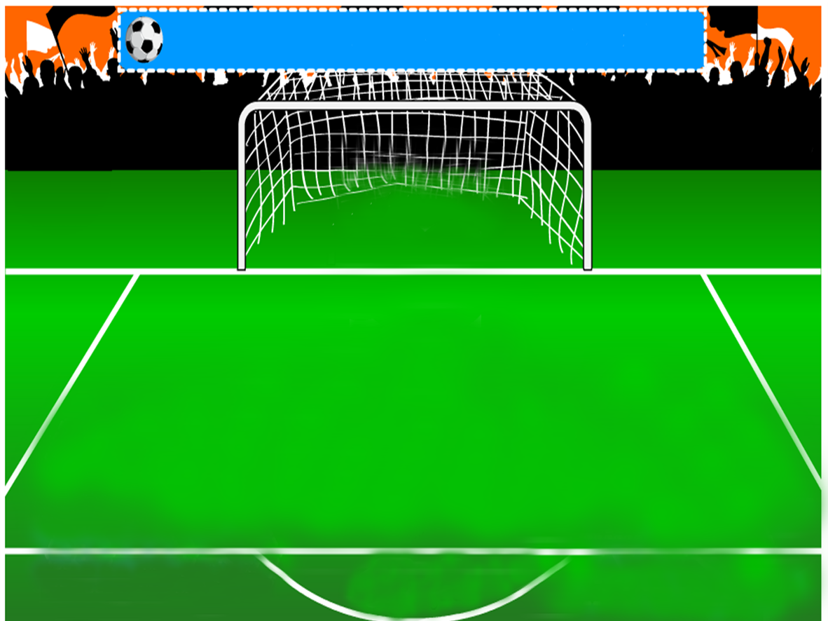
Hãy nêu hai phép chia tương ứng với phép nhân sau
Vào !!!..
Vào !!!..
15 : 3 = 5
15 : 5 = 3
5 x 3 = 15
Notes:
Bấm vào phép tính nếu trả lời sai, nút quay lại để trả lời lại câu hỏi
Bấm quả bóng nếu trả lời đúng câu hỏi

Slide 5
Hãy nêu hai phép chia tương ứng với phép nhân sau
Vào !!!..
Vào !!!..
8 : 2 = 4
8 : 4 = 2
2 x 4 = 8

Slide 6
Hãy nêu hai phép chia tương ứng với phép nhân sau
Vào !!!..
Vào !!!..
30 : 5 = 6
30 : 6 = 5
5 x 6 = 30

Slide 7
Hãy nêu hai phép chia tương ứng với phép nhân sau
Vào !!!..
Vào !!!..
14 : 2 = 7
14 : 7 = 2
2 x 7 = 14

Slide 8
LUYỆN TẬP
THỰC HÀNH

Slide 9
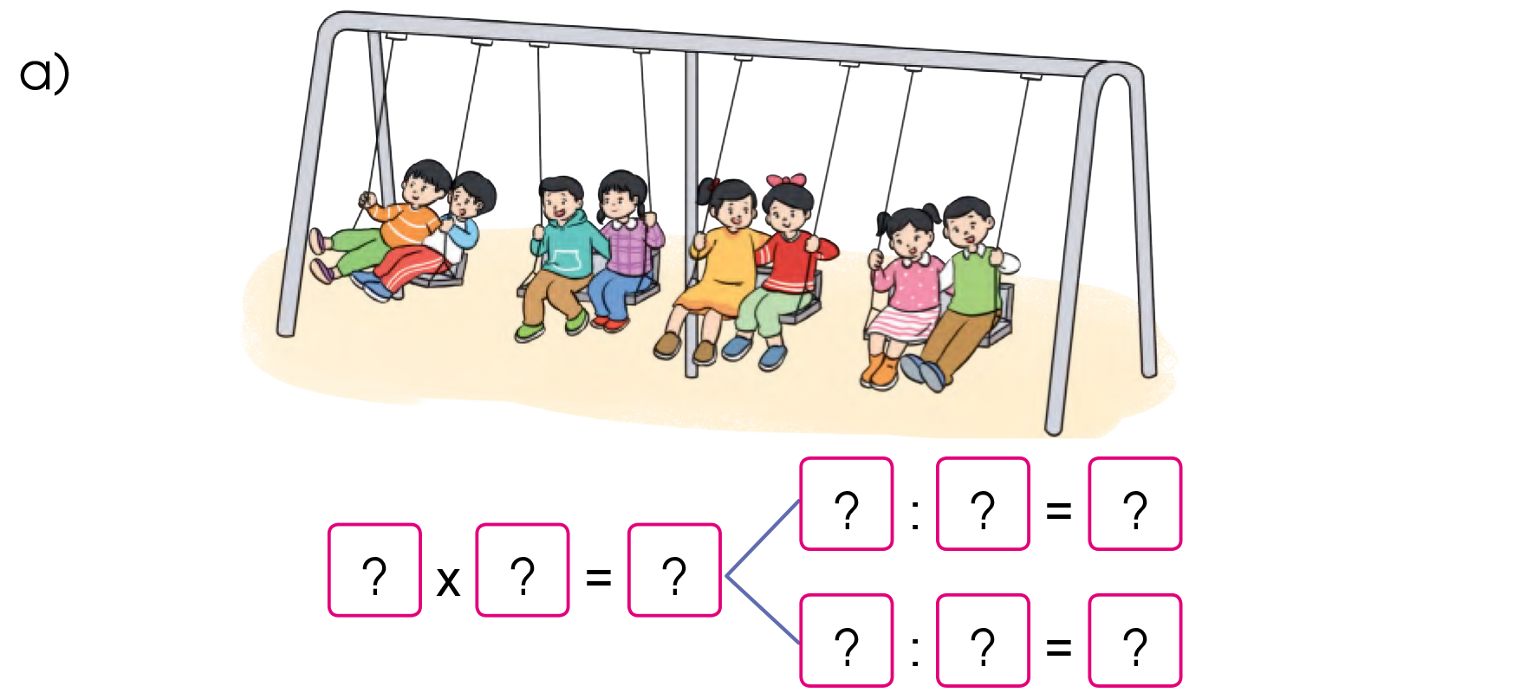
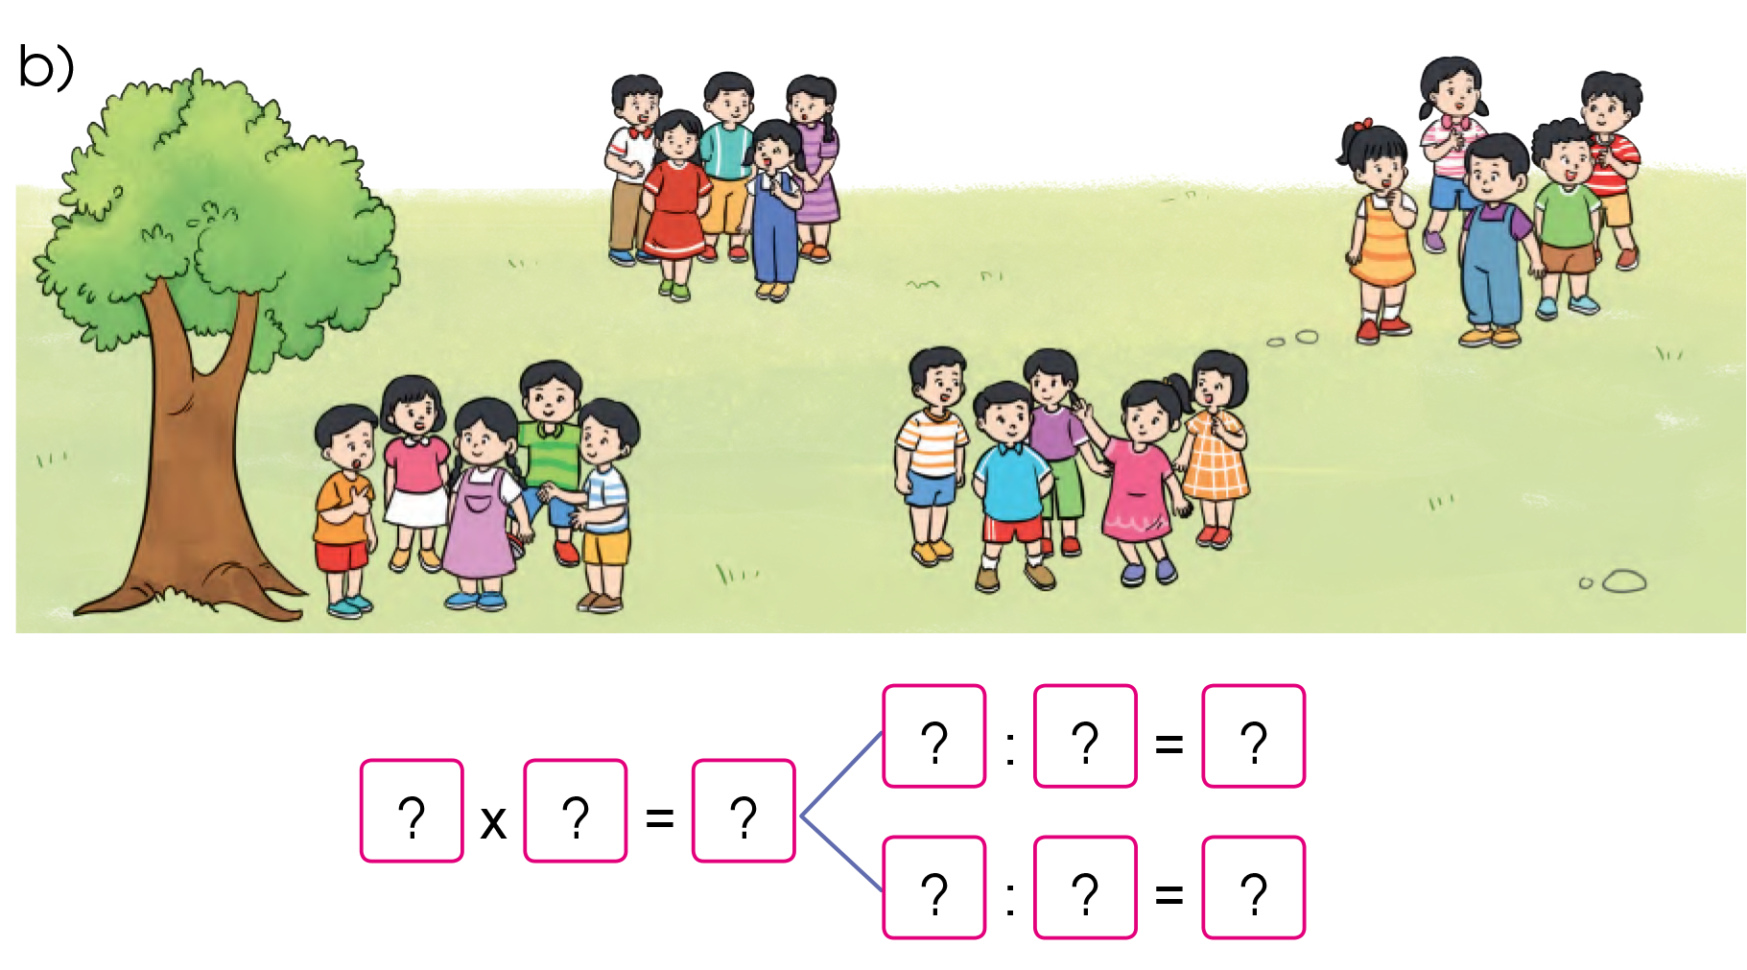
3
Nêu phép nhân và phép chia thích hợp với mỗi tranh vẽ:

Slide 10
3
Nêu phép nhân và phép chia thích hợp với mỗi tranh vẽ:
2
4
8
2
4
8
2
4
8

Slide 11
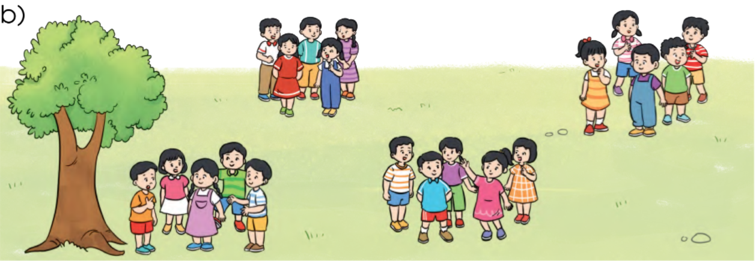
3
Nêu phép nhân và phép chia thích hợp với mỗi tranh vẽ:
5
4
5
4
5
4
20
20
20

Slide 12
Chúng mình kể chuyện
HOẠT ĐỘNG VẬN DỤNG

Slide 13
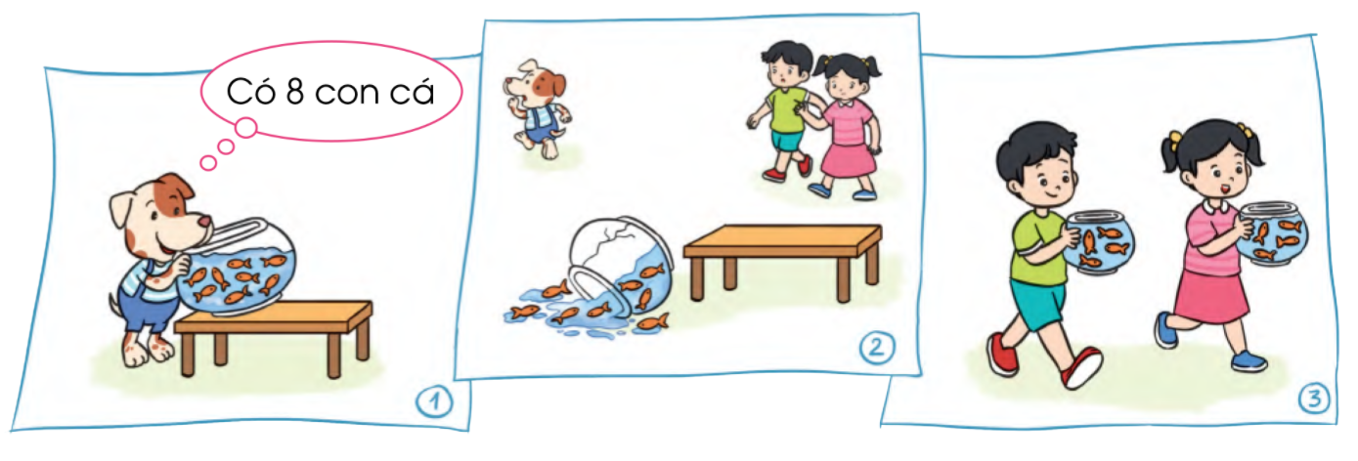
4
Kể chuyện theo các bức tranh có sử dụng phép chia 8 : 2
THẢO LUẬN NHÓM 3

Slide 15
Để có thể làm tốt các bài tập trên em nhắn bạn điều gì?
Bài học hôm nay em biết thêm được điều gì?

Slide 16
DẶN DÒ

